Slide 1


s
PPS
PPS
PPS
PPS
PPS
h
e
y
l
a

Slide 2





Slide 3
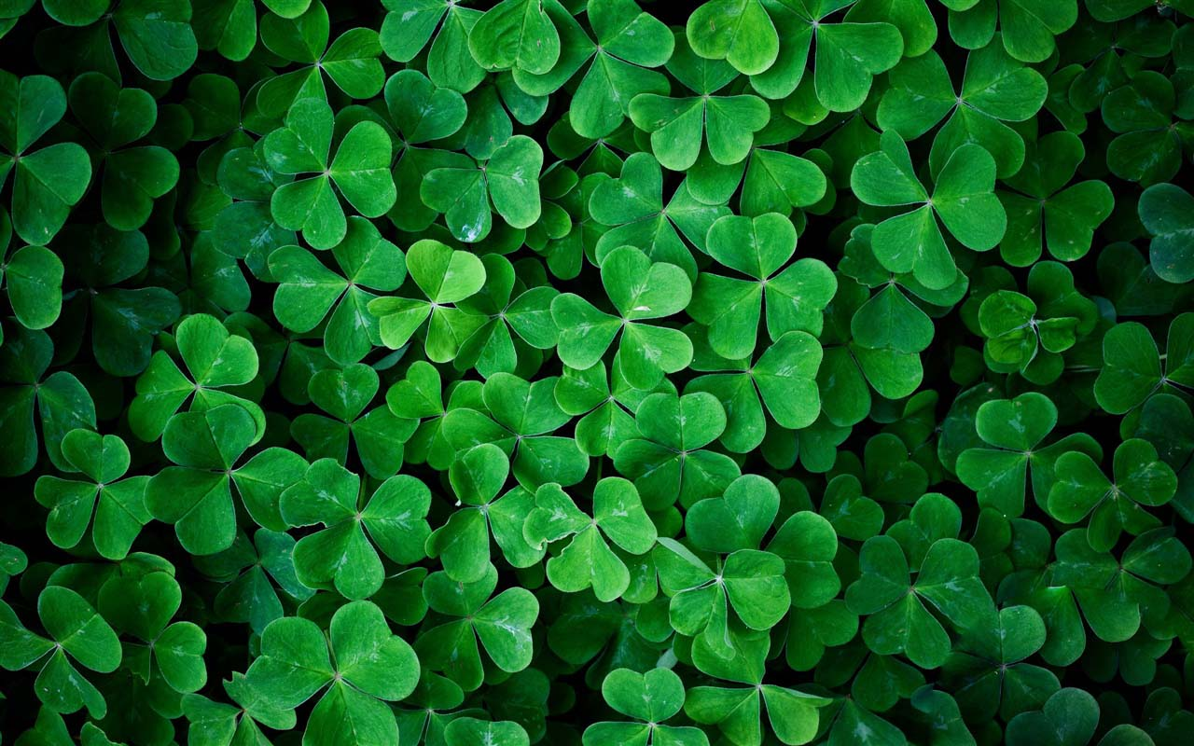





Slide 4






Slide 5





Slide 6







Slide 7





Slide 8





Slide 9






Slide 10

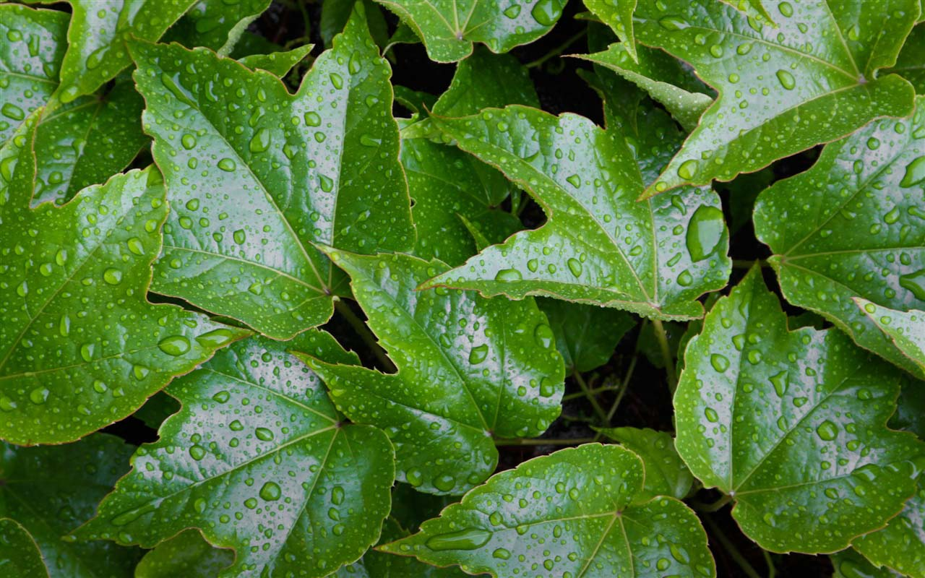
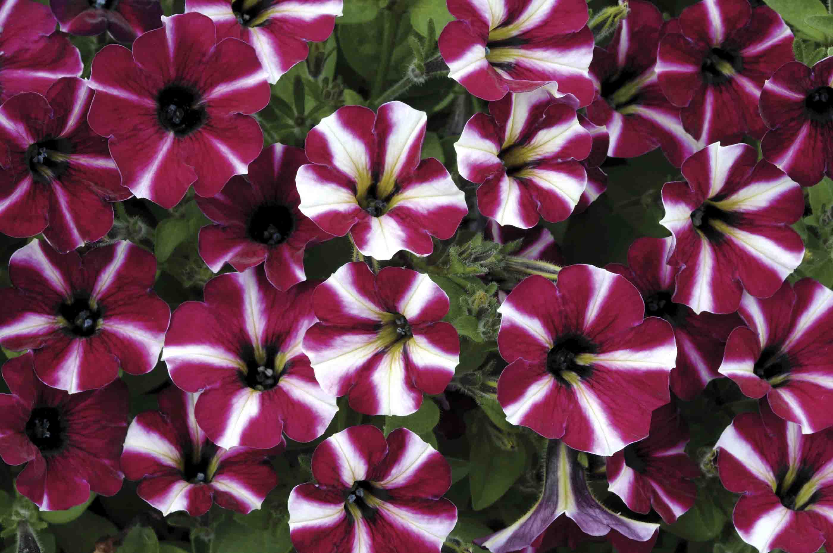

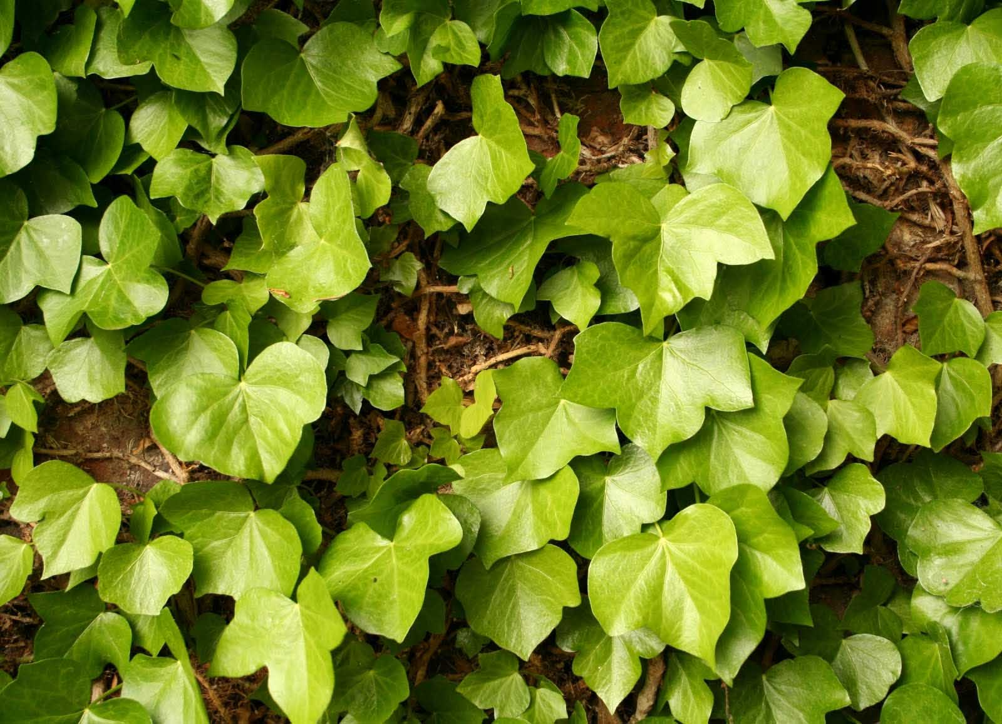

Slide 11





Slide 12





Slide 13



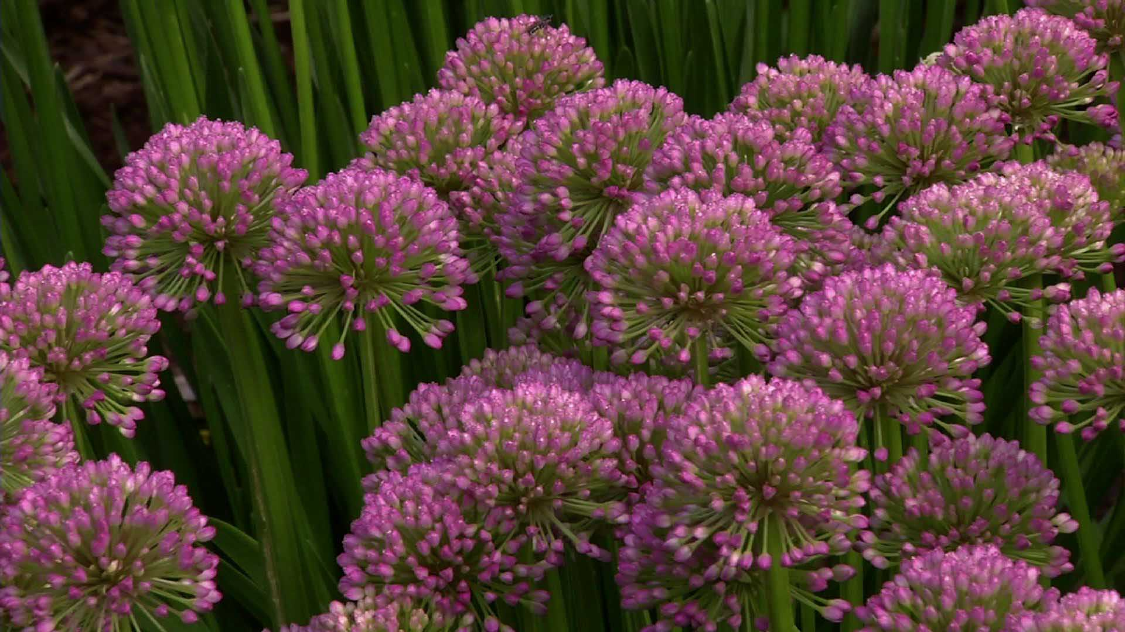

Slide 14



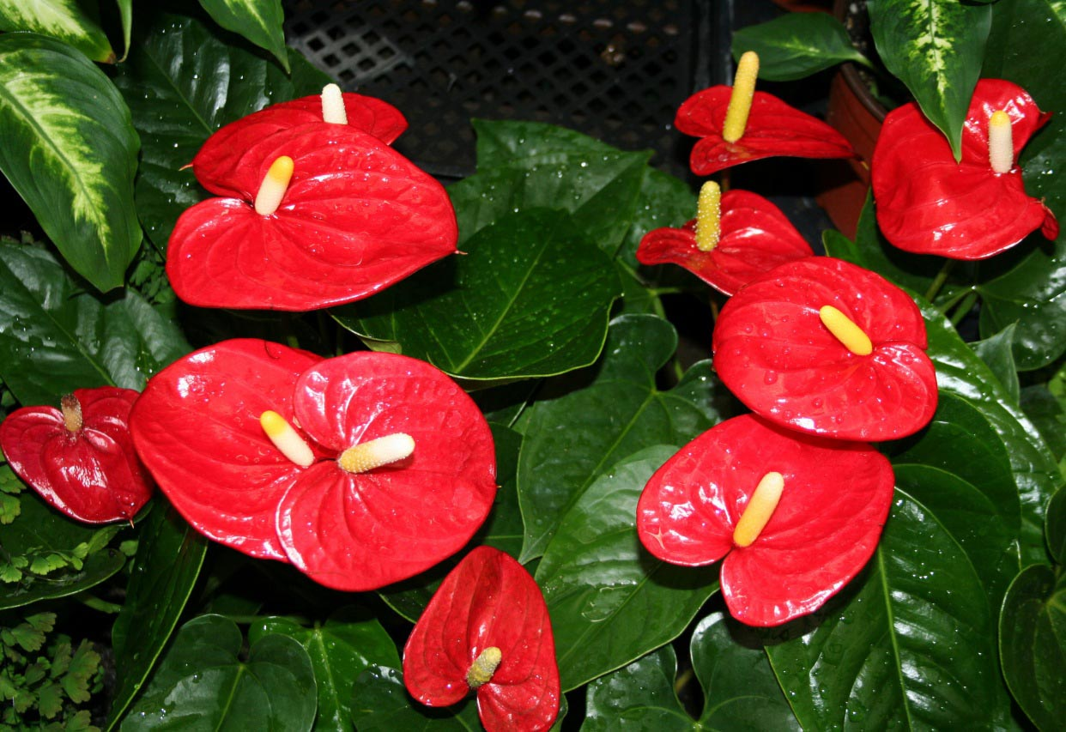

Slide 15





Slide 16





Slide 17






Slide 18





Slide 19


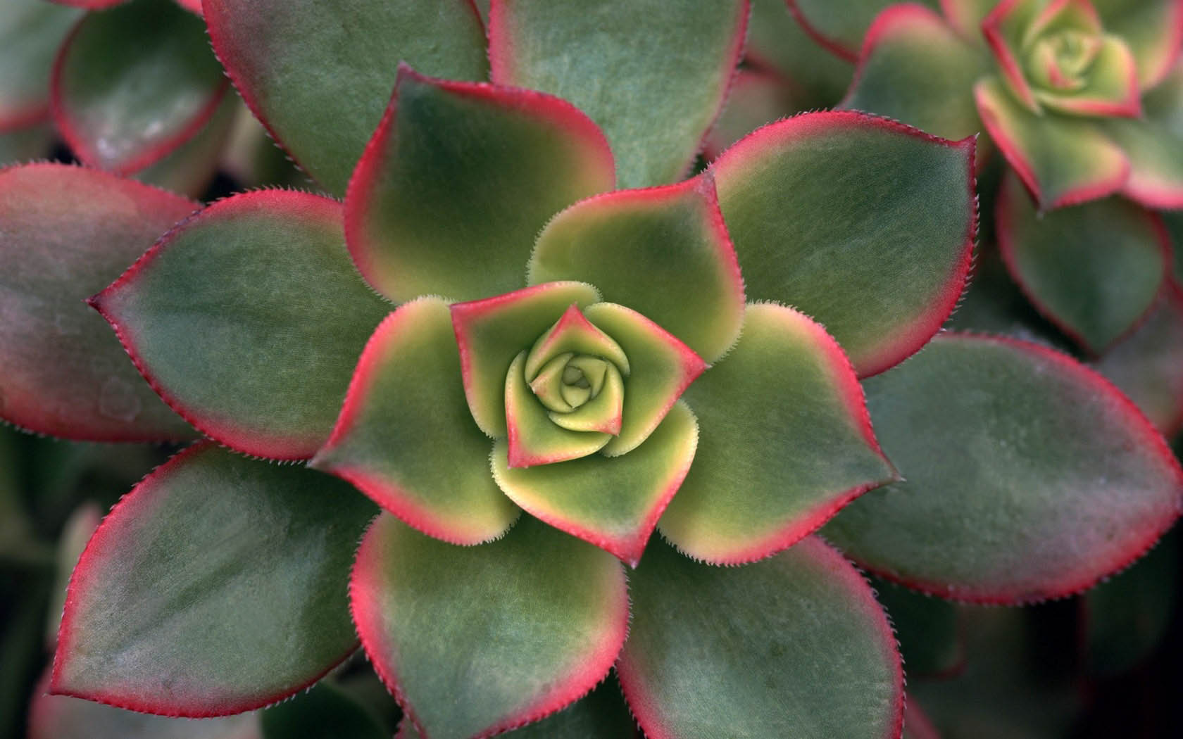

Slide 20










Slide 21



Slide 22







¿Te ha gustado?
Puedes ver más entrando
Aquí
Además puedes recibir powerpoints en tu correo electrónico suscribiéndote aquí:

